Slide 1
서비스 시나리오
기능적 요구사항
가입한 회원은 설문조사를 제출할 수 있다.
제출한 설문조사는 취소 가능하다.
설문조사를 이미 제출한 회원은 기존에 제출하였던 설문조사를 취소한 후 다시 제출해야 한다.
각 회원 당 한 건의 설문조사만 제출 가능하다.
비기능적 요구사항
1. 트랜잭션
(1) 제출한 설문조사를 취소한 이력 생성을 한 후 설문조사가 취소되어야 한다.( Sync 호출)
2. 장애격리
(1) 설문조사 제출은 365일 24시간 받을 수 있어야 한다.
Async (event-driven), Eventual Consistency
(2) 설문조사 취소이력 저장기능이 과중되면 설문조사 취소를 잠시동안 받지 않고 잠시 후에 하도록 유도한다
Circuit breaker, back
3. 성능
(1) 설문조사 이력 확인 페이지에서 설문조사 상태 조회 가능하다. CQRS
(2) 설문조사가 제출/취소 될 때마다 제출한 회원의 상태를 변경한다. (Event driven)

Slide 2
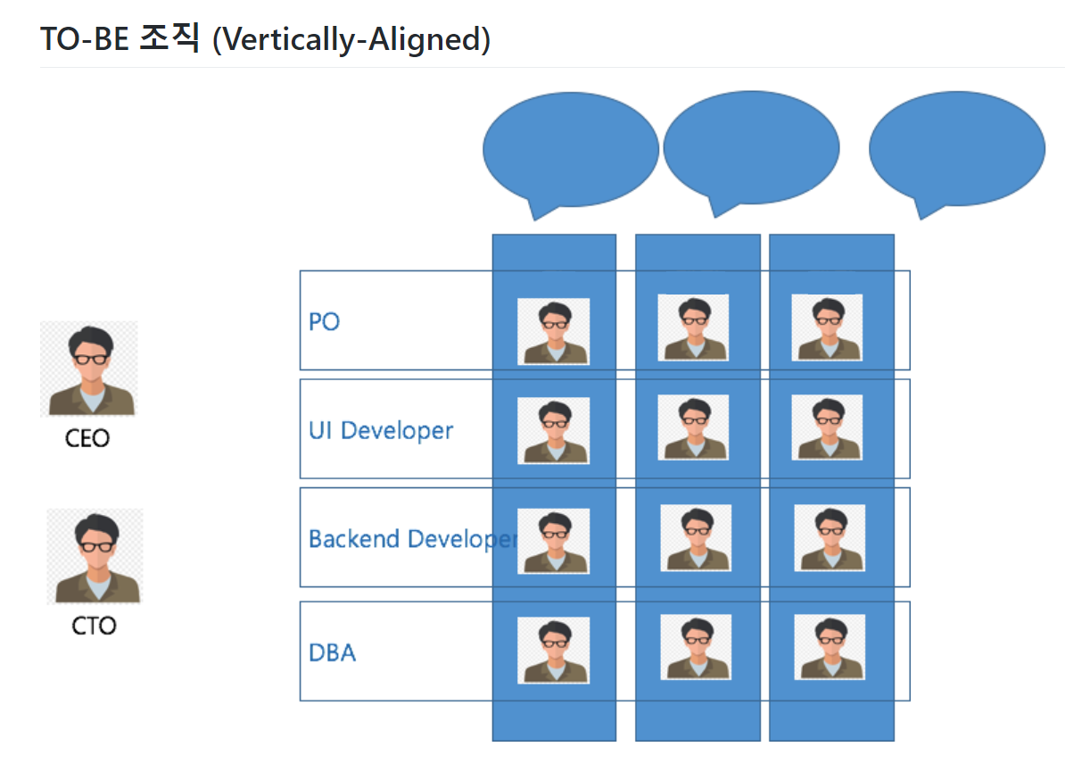
참고
기존 팀1
기존 팀2
고객성향
관리팀
기존팀1
기존팀2
고객성향관리팀

Slide 3
Event Storming 결과
1. 신규가입 -> 설문조사 제출 -> 설문조사 취소
http POST http://localhst:8081/members memberId=1 phoneNo=01011223344 nickname=TEST1 memberStatus=READY
http POST http://localhst:8085/inquiries memberId=1 inquiryStatus=INQURING
http GET http://localhst:8085/inquiries/1
http POST http://localhst:8085/inquiries memberId=1 inquiryStatus=CANCEL
http GET http://localhst:8085/inquiryHsts/1
2. 설문조사 제출 -> 설문조사 취소 -> 설문조사 제출 -> 제출
http POST http://localhst:8085/inquiries memberId=2 inquiryStatus=INQURING
http GET http://localhst:8085/inquiries/2
http POST http://localhst:8085/inquiries memberId=2 inquiryStatus=CANCEL
http GET http://localhst:8085/inquiryHsts/2
http POST http://localhst:8085/inquiries memberId=2 inquiryStatus=INQURING
http GET http://localhst:8085/inquiries/3
http POST http://localhst:8085/inquiries memberId=2 inquiryStatus=INQURING
http GET http://localhst:8085/inquiries/4
3. 설문조사 제출 -> 설문조사 이력 확인 -> 설문조사 취소 -> 설문조사 이력 확인
http POST http://localhst:8085/inquiries memberId=3 inquiryStatus=INQURING
http GET http://localhst:8086/inquiryBoards
http POST http://localhst:8085/inquiries memberId=3 inquiryStatus=CANCEL
http GET http://localhst:8085/inquiryHsts/2
http GET http://localhst:8086/inquiryBoards

Slide 4
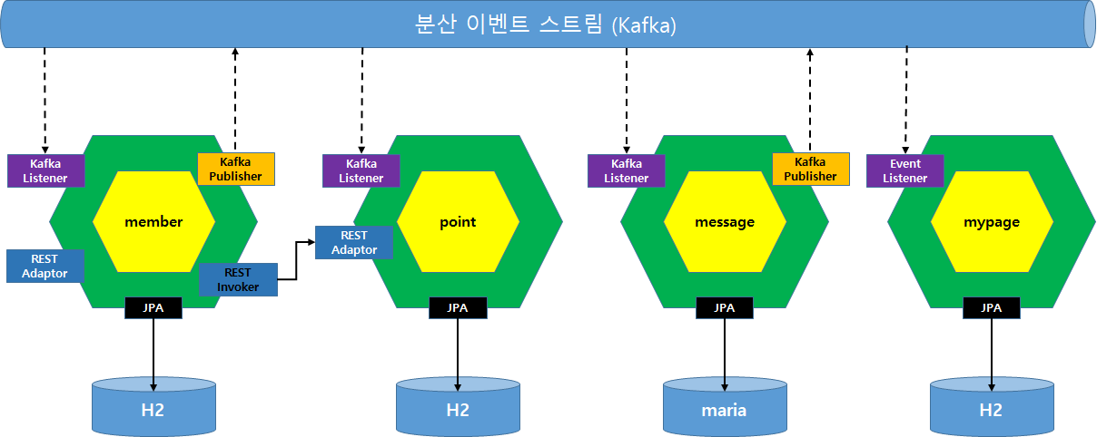
헥사고날 아키텍처 변화

Slide 5
테스트 시나리오

Slide 6
이벤트 도출
회원
가입됨
회원 메시지를 보냄
회원 상태
변경됨
회원 가입 메뉴 선택툄
회원 정보 변경됨
회원
탈퇴됨
포인트
적립됨
포인트
사용됨
잔여포인트가 변경됨
포인트
소멸됨
부적격 이벤트 탈락
회원
가입됨
회원 메시지를 보냄
회원 상태
변경됨
회원 가입 메뉴 선택툄
회원 정보 변경됨
회원
탈퇴됨
포인트
적립됨
포인트
사용됨
잔여포인트가 변경됨
포인트
소멸됨
과정 중 도출된 잘못된 도메인 이벤트들을 걸러내는 작업을 수행함
- 회원>회원정보 변경됨 : 회원상태 변경에 대한 시나리오가 분리되어 있고, 회원정보 변경에 대한 업무가 별도 존재하지 않아 제외
- 포인트 > 잔여포인트가 변경됨 : 포인트 적립/사용 이벤트 시 잔여포인트가 변경됨으로 제외
- 회원 가입 >회원 가입 메뉴 선택됨 : UI 의 이벤트이지, 업무적인 의미의 이벤트가 아니라서 제외

Slide 7

액터, 커맨드 부착하여 읽기 좋게
회원
가입
회원
회원
가입됨
탈퇴
포인트
소멸
회원
탈퇴됨
포인트
소멸됨
회원
회원
적립
사용
포인트
적립됨
포인트
사용됨
메시지
발송
회원상태 변경
회원 메시지를 보냄
회원 상태
변경됨

Slide 8
어그리게잇으로 묶기
포인트
소멸
포인트
소멸됨
메시지
가입
회원
가입됨
회원 메시지를 보냄
회원
포인트
회원
적립
포인트
적립됨
회원
탈퇴
회원
탈퇴됨
사용
포인트
사용됨

Slide 9
바운디드 컨텍스트로 묶기
message
mypage
member
메시지
회원 메시지를 보냄
마이페이지
가입
회원
가입됨
회원
회원
point
탈퇴
회원
탈퇴됨
포인트
소멸
포인트
소멸됨
소멸
포인트
적립
포인트
적립됨
회원
사용
포인트
사용됨

Slide 10
폴리시의 이동과 컨텍스트 매핑 (점선은 Pub/Sub, 실선은 Req/Resp)
message
mypage
member
메시지
가입
회원
가입됨
메시지
발송
회원 메시지를 보냄
마이페이지
회원
회원
탈퇴
회원
탈퇴됨
point
Req/Resp
소멸
포인트
소멸됨
회원상태 변경
회원 상태
변경됨
포인트
적립
포인트
적립됨
회원
Pub/Sub
사용
포인트
사용됨

Slide 11
1차 완성 모형
message
mypage
member
메시지
가입
회원
가입됨
메시지
발송
마이페이지
회원 메시지를 보냄
회원
회원
탈퇴
회원
탈퇴됨
point
Req/Resp
소멸
포인트
소멸됨
회원상태 변경
회원 상태
변경됨
포인트
회원
적립
포인트
적립됨
Pub/Sub
사용
포인트
사용됨

Slide 12
1차 완성본에 대한 기능적/비기능적 요구사항을 커버하는지 검증 및 수정
message
mypage
시나리오 중
5. 회원은 포인트를 적립/사용이 가능하며, 잔여포인트가 관리된다. 이때, 회원상태가 정상인 경우만 적립/사용이 가능하다. (변경) → 변경 필요
member
메시지
메시지
발송
마이페이지
가입
회원
가입됨
회원
회원 메시지를 보냄
회원
point
탈퇴
회원
탈퇴됨
소멸
포인트
소멸됨
Req/Resp
포인트
회원상태 변경
회원 상태
변경됨
적립
포인트
적립됨
회원
사용
포인트
사용됨
Pub/Sub
회원상태 변경
Pub/Sub

Slide 13
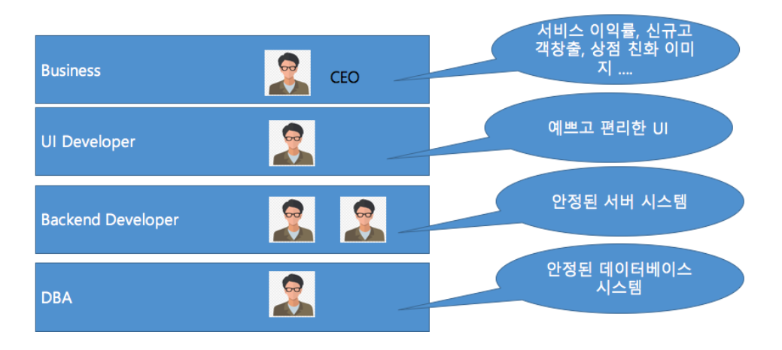
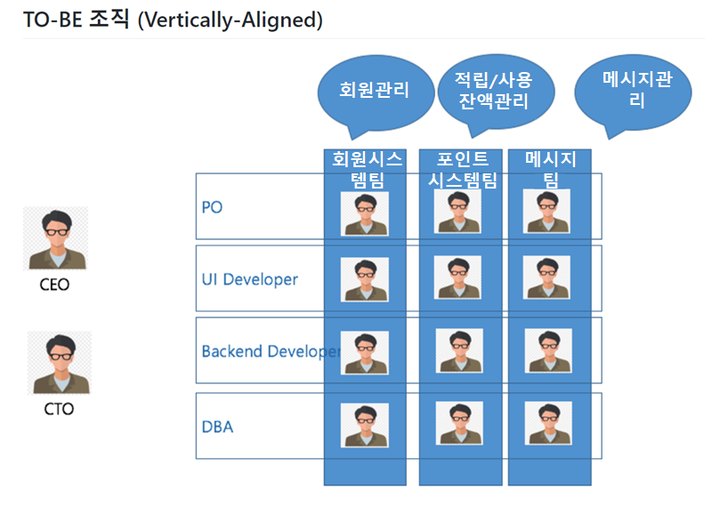
분석/설계
AS-IS 조직 (Horizontally-Aligned)
TO-BE 조직 (Vertically-Aligned)

Slide 14
참고
회원관리
적립/사용 잔액관리
메시지관리
회원시스
템팀
포인트
시스템팀
메시지
팀

